Slide 1
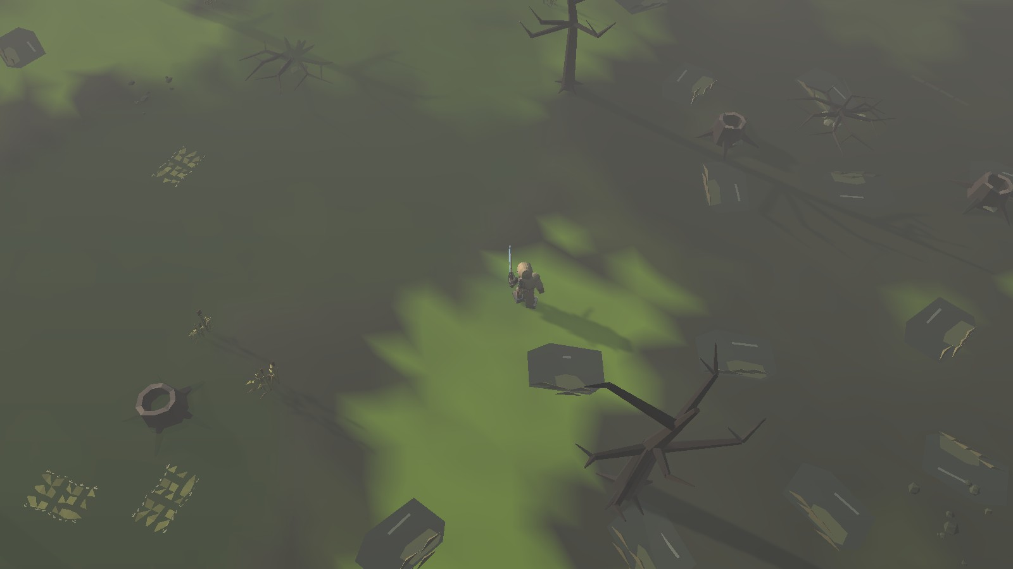
ZONE DESIGN DOCUMENT · ZONE 6
독성 늪
TOXIC MIRE · 깊은 존(2단계) · 존 + 엘리트 2 + 존 보스
유기체가 기계를 먹는 곳 — 새 이동 능력 없이, 바깥에서 모은 파츠를 모두 써먹는다
Z6 존 기획서 · 작성자 정승운 · 작성일 2026-11-09 · 버전 v0.1 · ALONE(가제) 컨셉 기획서 v0.3 부속
배경: Unity 실제 화면(늪 지형 작업 중 캡처)

Slide 2
존 개요 — 깊은 존, 입구 둘, 열쇠 하나
01 존 개요
결정
두 입구 중 어디로 와도 깰 수 있어야 한다. 내오염 코어가 있으면 쉬워질 뿐이다
죽은 숲(Z5) 너머, 기계가 반쯤 가라앉아 썩어 가는 늪. 바깥 존에서 모은 파츠를 총동원해
가라앉은 마을을 지나 늪의 어미를 쓰러뜨리고 연구소 열쇠 하나를 얻는다.
항목 | 내용
단계 | 깊은 존(2단계). Z5 죽은 숲에서 들어옴
구역 | 슬러지 둑(입구 · 포드) → 가라앉은 마을(탐험) → 보스 지대
적 | 몬스터 5종 · 엘리트 2(껍질 숙주 · 거대 준설기) · 존 보스(늪의 어미)
보상 | 연구소 열쇠 1/2 (다른 하나는 Z2 마천루 묘지)
새 이동 능력 | 없음 — 원래 기획. 모은 파츠를 다 써먹는 존
들어오는 길
Z5 죽은 숲
입구 A · 슬러지
입구 B · 잔해 벽
내오염 코어 (Z4 보스)
캐논 포 (Z3 보스)
Z6 독성 늪
설계 규칙: 내오염 코어 없이도 깰 수 있고, 있으면 쉬워진다

Slide 3
Z0와 뒤집힌 생태계 — 유기체가 기계를 먹는다
02 생태계
결정
플레이어(기계)는 이 존에서 사냥당하는 쪽이라는 감각을 받는다
Z0
잿빛 폐허 — 기계의 땅
Z6
독성 늪 — 유기체의 땅
기계
유기체
유기체
기계
먹는다
먹는다
• 기계가 유기체를 사냥한다
• 쥐 · 새 같은 작은 생물이 숨어 산다
• 플레이어는 같은 기계 편에서 출발
• 녹슨 기계는 늪에 반쯤 잠겨 썩어 간다
• 떼벌레가 기계 잔해를 갉아 혼을 빨아들인다
• 플레이어(기계)도 먹잇감이다
공략에 쓰는 생태
떼가 기계를 먹는 동안 지나간다 · 떼를 끌어와 준설기와 싸우게 만든다 · 준설기 흡입구에 떼를 넣어 막는다(엘리트 기믹)

Slide 4
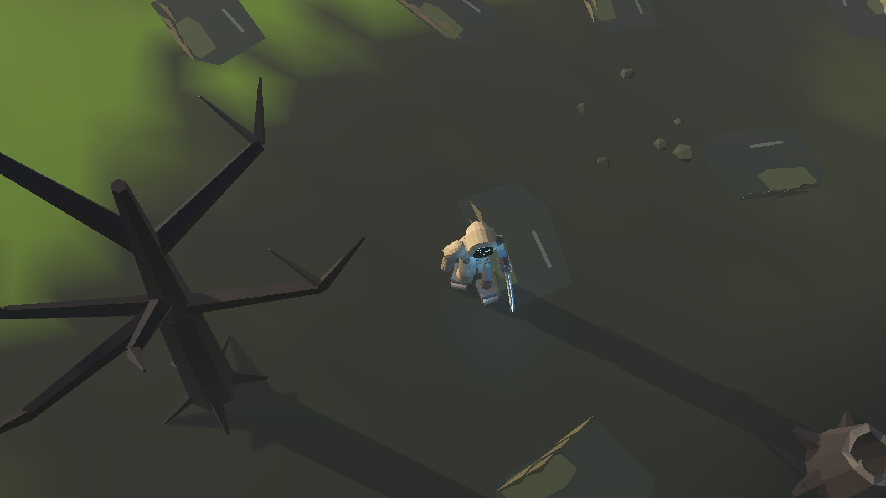
지형 규칙 — 슬러지와 수위
03 지형 규칙
결정
얕은 슬러지는 아프고 느리다. 깊은 슬러지는 못 들어간다. 길은 둑 · 지붕 · 파이프로 잇는다
옆에서 본 단면 (설명용)
2단 점프
지붕
파이프
둑
얕은 슬러지
깊은 슬러지
거품 = 크롤러
Unity 실제 화면 — 늪 수면 · 지형 작업 중
수위
 | 내오염 코어 없음 | 내오염 코어 있음
얕은 슬러지 | 걸을 수 있음 · 서 있는 동안 지속 피해 · 이동 느려짐 | 피해 없음
깊은 슬러지 | 못 들어감 · 빠지면 포드로 | 걸어서 건넘 → 지름길이 열림
보스 아레나에서 오르내린다(썰물 · 밀물). 캐논으로 막힌 배수로를 뚫으면 웅덩이 수위가 낮아진다
정화 전 → 후
녹색 안개 · 거품
맑은 물 · 갈대 · 반딧불

Slide 5
새 능력 대신, 모은 파츠를 늪에서 쓴다
04 파츠 활용
결정
늪은 새 이동 능력을 주지 않는다. 바깥 존 파츠마다 늪 안에 쓸 곳이 하나씩 있다
파츠
얻는 곳
늪에서 쓰는 곳
열리는 것
로프 팔
떠 있는 파이프 앵커에 매달려 깊은 슬러지를 건넌다
Z0 보스
숨은 둑
제트엔진
무너진 지붕 사이 큰 갭을 넘는다
Z1 보스
마을 위쪽 루트
캐논 포
입구 B 잔해 벽을 부수고, 막힌 배수로를 뚫어 웅덩이 수위를 낮춘다
Z3 보스
입구 B · 수위
자석 다리
반쯤 잠긴 탱크 외벽을 오른다
Z5 보스
기록
내오염 코어
입구 A로 들어오고, 깊은 슬러지를 걸어서 건넌다
Z4 보스
입구 A · 지름길
도약 관절
둑과 지붕 사이 2단 점프. 거북 껍질 발판에서 숨은 단으로 오른다
Z0 엘리트
숨은 높은 단
입구는 내오염 코어 · 캐논 중 하나면 된다. 나머지 파츠는 숨은 길 · 지름길 · 기록을 연다

Slide 6
몬스터 5종 — 영역 생태계
05 몬스터
결정
Z0와 같은 영역 생태계 시스템. 유기체 셋, 오염된 기계 둘
종 | 분류 | 역할 | 행동 | 공격
늪 개구리 | 유기체 | 분위기 · 먹이 · 길잡이 | 둑 위를 뛰어다니고, 위험하면 슬러지로 뛰어든다 | 없음
떼벌레 | 유기체 | 잡몹 떼 | 6~8마리가 날아다님. 수명 약 8초. 기계 잔해에 붙어 갉아 먹는다 | 달려들어 물기(작음) · 맞으면 짧게 둔화
슬러지 크롤러 | 기계 · 오염 | 매복 | 슬러지 속에 잠겨 있다가 튀어나온다. 거품으로 위치가 보인다 | 튀어나오며 할퀴기 · 독 침 뱉기
포자 덩굴 | 유기체 · 고정 | 길목 견제 | 움직이지 않는다. 포자 주머니가 부풀었다 터진다 | 포물선 독 포자 · 바닥 장판 4초
녹슨 준설기 | 기계 · 반쯤 잠김 | 중형 경비 | 떼벌레에게 갉아 먹히면서 버틴다. 플레이어가 오면 같이 싸운다 | 흡입(당기기) → 내려찍기
떼가 기계를 먹는 장면
개구리 길잡이
떼벌레가 준설기에 붙어 갉아 먹는다. 그 틈에 지나갈 수 있고, 떼를 끌어오면 준설기와 싸우게 만들 수 있다
개구리를 쫓아가면 숨은 둑 길이 나온다. Z0 쥐 구하기와 같은 길잡이 역할

Slide 7
영역 배치 — 둑에서 마을, 보스 지대까지
06 영역 배치
초안 · 검토 필요
대략의 흐름. 좌표 · 수는 레벨 작업 때 정한다
슬러지 둑
기계 무덤
가라앉은 마을
마을 가장자리
파이프 다리
보스 지대
입구 · 포드
둑 → 마을
탐험
엘리트
보스 가는 길
마을 광장
둑 길 양옆 3곳
반쯤 잠긴 2곳
지붕 섬 4~5곳
껍질 숙주 웅덩이
파이프 다리
수위가 오르내림
• 개구리
• 준설기 + 떼(먹는 장면)
• 크롤러 매복
★ 껍질 숙주
• 크롤러 2
★ 늪의 어미
• 떼벌레
• 포자 덩굴
• 포자 덩굴 길목
• 둘레 떼벌레
• 포자 덩굴 1
• 크롤러 1
★ 거대 준설기
• 개구리 둥지
길 위의 갈래
지름길
숨은 둑
마을 위쪽
숨은 높은 단
내오염 코어 — 깊은 슬러지를 걸어서 둑 → 마을
로프 팔 · 개구리 길잡이
제트엔진 — 지붕 사이 갭
껍질 숙주 처치 → 껍질 발판 → 2단 점프

Slide 8
껍질 숙주 — 숨어서 멀리서 압박한다
07 엘리트 1
결정
거북 같은 진화 유기체. 군단숙주처럼 몸을 숨긴 채 독 뭉치를 계속 던진다
탑뷰 · 마을 가장자리 웅덩이
착탄 예고
1
잠복
껍질만 내밀고 잠김. 껍질을 치면 튕김 — 피해 거의 없음
2
독 뭉치 던지기 × 3
주머니가 부풀고(예고) 슬러지를 뭉쳐 포물선 투척. 원형 예고 → 큰 피해 + 독 장판 5초. 주머니 순서대로 3발 = 1세트
3
부상 · 숨 쉬기 4초
등껍질 + 독 주머니 3
두 세트를 던지면 머리를 들고 숨을 쉰다 — 딜 타이밍
둑 4개
웅덩이 반대편으로 잠수해 이동. 터지면 작은 덩어리 4개로 갈라지는 큰 독 덩어리를 섞는다
HP 50% 이하
외형 — 껍질만 내민 거대 거북 · 독 주머니 3(보라 · 녹색 혈관) · 기계 판이 박힌 살덩어리 머리와 다리

Slide 9
껍질 숙주 — 독 주머니를 터뜨리고, 껍질을 밟고 오른다
08 엘리트 1 · 파훼
결정
부푼 주머니를 치면 독이 자기에게 쏟아진다. 죽으면 껍질이 굳어 숨은 단으로 가는 발판이 된다
주머니가 부풂
그때 친다
3개 다 터뜨림
보상
투척 예고
주머니가 터짐 · 독이 거북에게 쏟아짐 · 투척 취소
8초 완전히 드러나 기절 · 받는 피해 2배
새 파츠
독에 잠식된 코어
주머니를 치는 법 | 결과
둑 위에서 2단 점프 (도약 관절) | 가까이서 바로
원거리 스킬 (레이저 파동) | 둑에서 멀리
내오염 코어 | 웅덩이에 들어가 껍질 위에 올라탐
셋 다 없음 | 부상 타이밍만 노리는 긴 싸움
칼날이 보라색으로
• 모든 공격에 독 피해 — 맞은 적 3초 지속 피해, 다시 맞히면 갱신
• 독 저항은 없음 (내오염 코어와 겹치지 않게)
• 거북에게 삼켜졌다 뱉어진 기계의 코어. 숨은 단 꼭대기에 박혀 있다
죽은 뒤
급수탑 꼭대기 = 숨은 높은 단
2단 점프
굳은 껍질 ≈ 2.5m
+ 기본 부품 40 · 생존자 기록 · 붉은 조각 · 보급 상자

Slide 10
거대 준설기 — 떼벌레로 흡입구를 막는다
09 엘리트 2
결정
초안 섞임
떼에게 반쯤 먹힌 기계. 유기체 vs 기계 생태를 그대로 공략에 쓴다
항목 | 내용
위치 | 슬러지 둑과 마을 사이 기계 무덤 한가운데
외형 | 반쯤 잠긴 거대 준설기. 몸 곳곳이 떼에게 뚫렸고 떼벌레 둥지가 붙어 있다
주 공격 | 거대 흡입구로 플레이어를 끌어당긴다
기믹 | 떼벌레를 흡입구로 끌어들이게 하면 막혀서 기절
뜯기 (로프 팔 이후) | 흡입구 덩어리 덮개를 뜯는다
탑뷰 · 흡입 기믹
준설기
흡입 범위
떼벌레
플레이어가 떼를 끌고 와 흡입 범위에 세운다 → 떼가 빨려 들어가 흡입구가 막힘 → 기절
결정 / 초안
결정
거대 준설기를 엘리트로 넣는다 (2026-11-09)
보상
초안
초안
보상 스킬 「흡입」 — 확정 전
기본 부품 40 + 원거리 · 제어 스킬 「흡입」 — 앞쪽 적을 끌어당겨 모은다. 집행자 레이저 파동과 같은 엘리트 스킬 보상
초안
체력 · 흡입 세기 · 기절 시간 — 수치 없음

Slide 11
늪의 어미 — 썰물과 밀물
10 존 보스
결정
늪 전체에 뿌리내린 거대한 진화 유기체. 껍질 숙주들이 그 새끼다. 삼킨 기계를 몸에 박아 두었다(살 + 철판)
1 썰물
2 밀물
3 HP 50% 이하
촉수 · 발광 혹
알 껍질
알 껍질
거북 껍질
본체 · 입 안 혼
본체 · 입 안 혼
⇅ 빨라짐
수위 낮음 · 진흙 바닥이 드러남
수위 높음 · 진흙이 잠김
주기가 빨라짐
• 촉수 3개가 땅에서 솟아 휩쓸고 내려찍는다
• 촉수 뿌리의 발광 혹을 치면 촉수가 끊긴다
• 지붕 · 파이프 · 떠오르는 알 껍질 위로 피한다
• 본체가 떠올라 독 덩어리를 흩뿌리고 독 숨을 쏜다
• 약점 노출: 입 안 응축된 혼
• 밀물 · 썰물이 더 자주 바뀐다
• 알 껍질이 가라앉는 시간이 짧아진다
• 쓰러진 거북 껍질이 가장자리 발판으로 떠오른다
아레나: 가라앉은 마을 광장 — 지붕 · 둑 · 쓰러진 파이프가 섞인 원형 공간. 수위가 오르내린다

Slide 12
파츠 없이도 깬다. 파츠가 있으면 쉬워진다
11 존 보스 · 공략
결정
모은 파츠를 총동원하는 시험. 보상은 연구소 열쇠와 정화 — 원혼 파츠는 없다
파츠가 있으면
파츠 없이
내오염 코어
밀물에도 얕은 곳을 걸어 다닌다
지붕 동선만으로 밀물을 버틴다.
썰물에 촉수를 끊어 본체를 끌어낸다.
캐논 포
떠오른 본체의 약점을 멀리서 친다
로프 팔
촉수 혹을 뜯어 던진다 (뜯기 기믹)
규칙 — 유기체 보스는 원혼 파츠가 없다
• 원혼은 기계에 깃든 원한이다. 유기체 보스에게는 생기지 않는다 (사용자 결정)
• 그래서 원혼 파츠는 최대 8개가 아니라 기계 보스 수만큼이다
• 유기체 보스가 몇 체인지는 다른 존을 기획할 때 정한다
연구소 열쇠 1/2
정화 · 표정 +1
원혼 파츠

Slide 13
정화 연출 — 늪이 맑은 물로 돌아온다
12 정화
결정
어미가 쓰러지면 슬러지가 걷히고, 알 껍질에서 작은 거북들이 깨어나 물속으로 사라진다
1
어미가 쓰러짐
2
슬러지가 걷힘
3
갈대 · 반딧불
4
작은 거북
본체가 가라앉고 녹색 안개가 옅어진다
독 거품이 꺼지고 맑은 물이 차오른다
물가에 갈대가 서고 반딧불이 뜬다
알 껍질이 깨지고 새끼 거북들이 물속으로 사라진다
도형 스토리보드(설명용). 컨셉 이미지 · Unity 캡처는 아직 없음

Slide 14
기록 — Z0 생존자를 늪까지 이어간다
13 기록
결정
초안 섞임
Z0 규칙 그대로 6~8개. 어떤 루트로 와도 이야기가 이어진다
자기 존 단서
이웃 존 단서
Z0 생존자
"물이 빠질 때 뿌리를 끊어라"
Z5 죽은 숲
하윤이 민재를 찾아 늪까지 왔다
"알 껍질은 잠깐만 떠 있다"
Z4 공장 — 내오염 코어
서 중사 분대의 마지막 무전
연구소 열쇠
우진이 나르던 약의 행방
보스 공략을 문장으로 흘린다
다음에 갈 곳 · 반대 입구를 가리킨다
Z0 인물들이 늪까지 온 마지막 기록
Z0 생존자를 이어간다 (사용자 결정)
위 문구는 예시. 기록 문구 초안은 Claude가 쓰고 사용자가 고친다
결정
초안

Slide 15
남은 것 · 구현 순서
14 남은 것
정할 것
결정이 남은 것과 구현 순서(제안)
1
준설기 스킬 「흡입」 확정
원거리 · 제어 엘리트 스킬. 이름 · 효과 확정 필요
사용자 결정
2
늪 기록 문구
초안(Claude) → 사용자 수정. 6~8개
초안 작성
3
유기체 보스 수
원혼 파츠 개수(= 기계 보스 수)가 여기서 정해진다
다른 존 기획 때
4
수치
엘리트 · 어미 체력, 수위 주기, 알 껍질 유지 시간
플레이 검토
구현 순서 (제안)
지형
몬스터 5종
엘리트 2
늪의 어미
기록
모델
슬러지 · 수위
영역 생태계
껍질 숙주 · 준설기
썰물 · 밀물
6~8개
Codex

